Slide 1
EDIPED- PORTOFOLIUL DIGITAL EUROPEAN AL PROFESORULUI
19-25 iulie 2013
AGROS- CIPRU
Curs de formare continuă finanţat de UNIUNEA
EUROPEANĂ prin Programul LIFELONG LEARNING,
subprogramul GRUNDTVIG
Prof. ADRIANA DRĂGHICI
LICEUL TEHNOLOGIC “VASILE SAV” ROMAN

Slide 2
Organizatorul cursului
EUROPEAN OFFICE OF CYPRUS

Slide 3



Participanţi
        Cursul a reunit 11 profesori din 3 ţări
● România
● Grecia
● Lituania

Slide 4
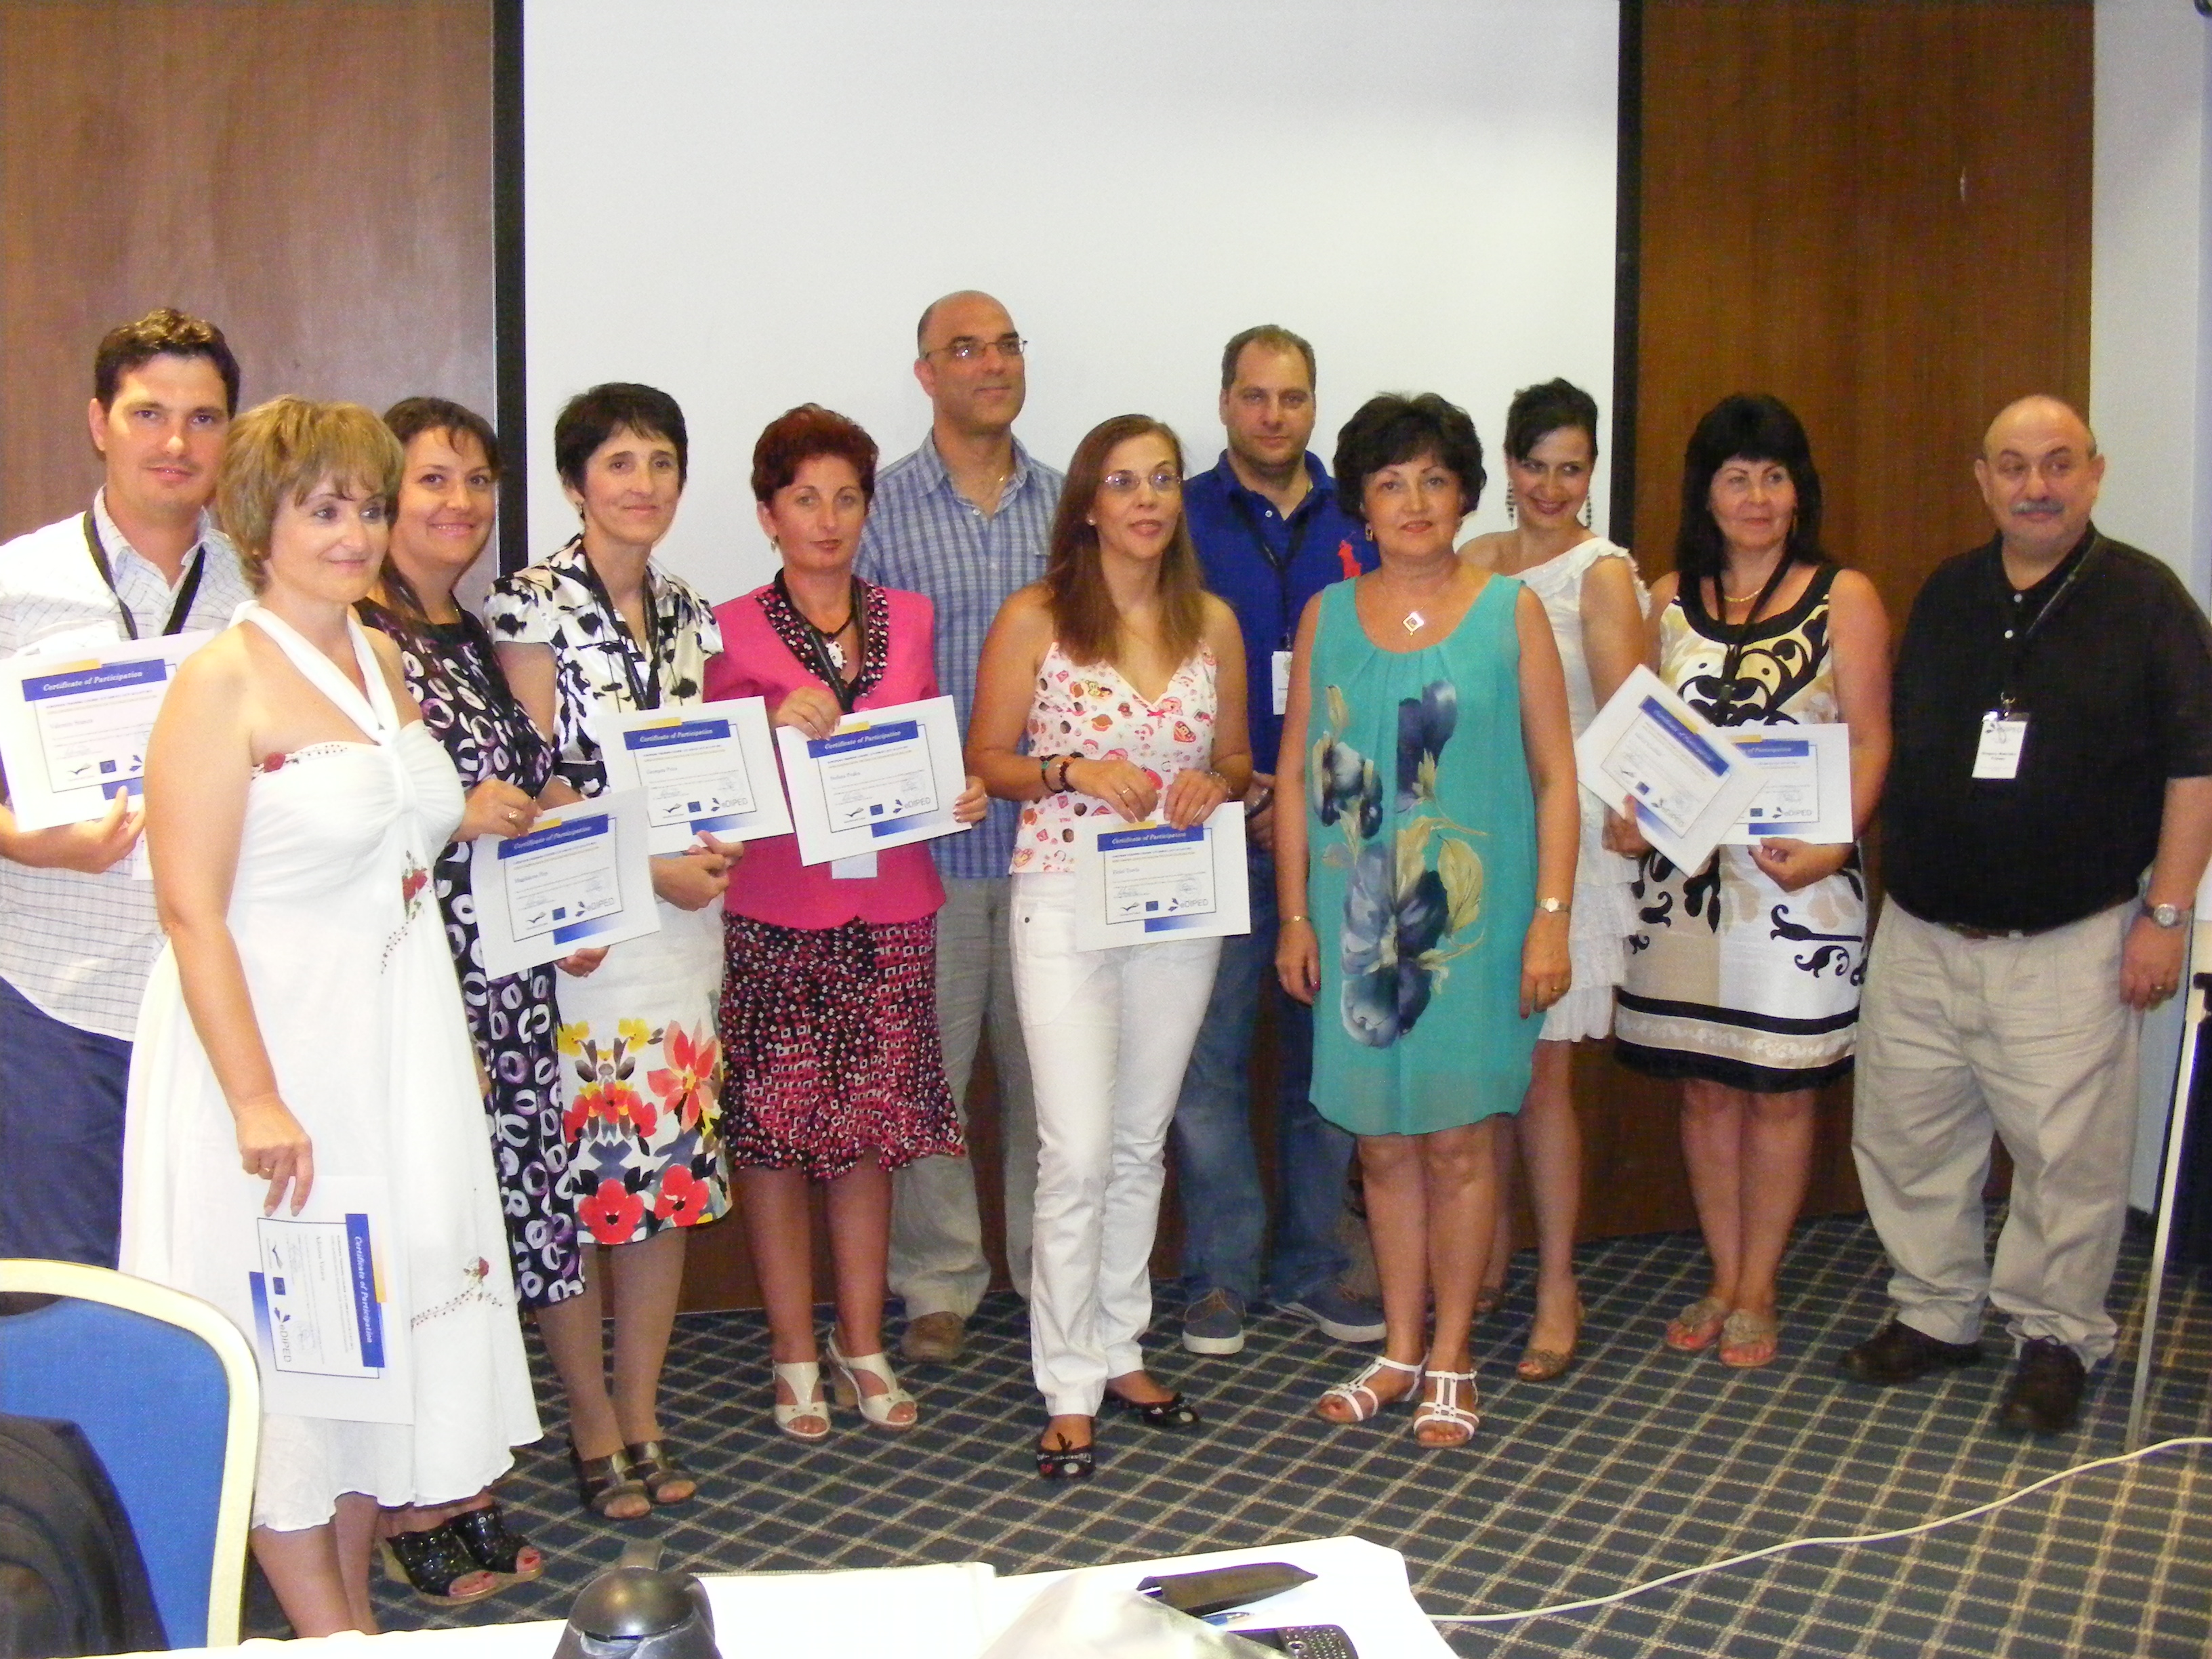

Slide 5
De ce un portofoliu digital ?
Portofoliul digital include şi organizează produsele activităţii profesorului, fiind „o carte de vizită” digitală care permite colectarea şi organizarea în mod creativ şi facil a rezultatelor activităţii didactice

Slide 6
Obiectivele cursului de formare
● Iniţierea în tehnica realizării portofoliului personal digital european ca instrument de autoevaluare şi de perfecţionare în vederea promovării carierei.
● Realizarea schiţei portofoliului digital personal folosind editor-ul Visual Pad 3.2
● Stimularea reflexiei asupra activităţii profesionale proprii

Slide 7
Avantajele utilizării portofoliului digital
■ Reliefează rezultatele, competenţele, abilităţile şi experienţa profesorului
■ Poate fi uşor accesat
■ Permite structurarea informaţiilor
■ Face posibilă inserarea de imagini,secvenţe sonore şi video
■ Este instrument pentru reflecţie
■ Poate concentra un volum mare de informaţie

Slide 8
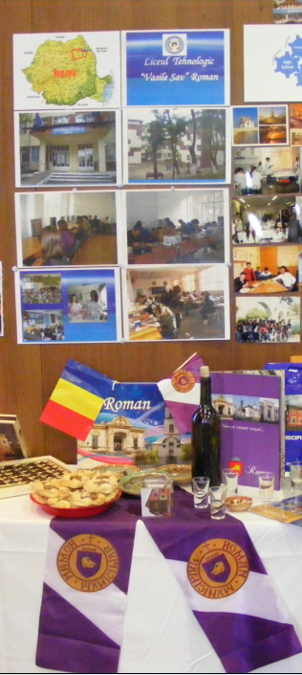
Standul de prezentare a oraşului Roman şi a Liceului Tehnologic “Vasile Sav”

Slide 9
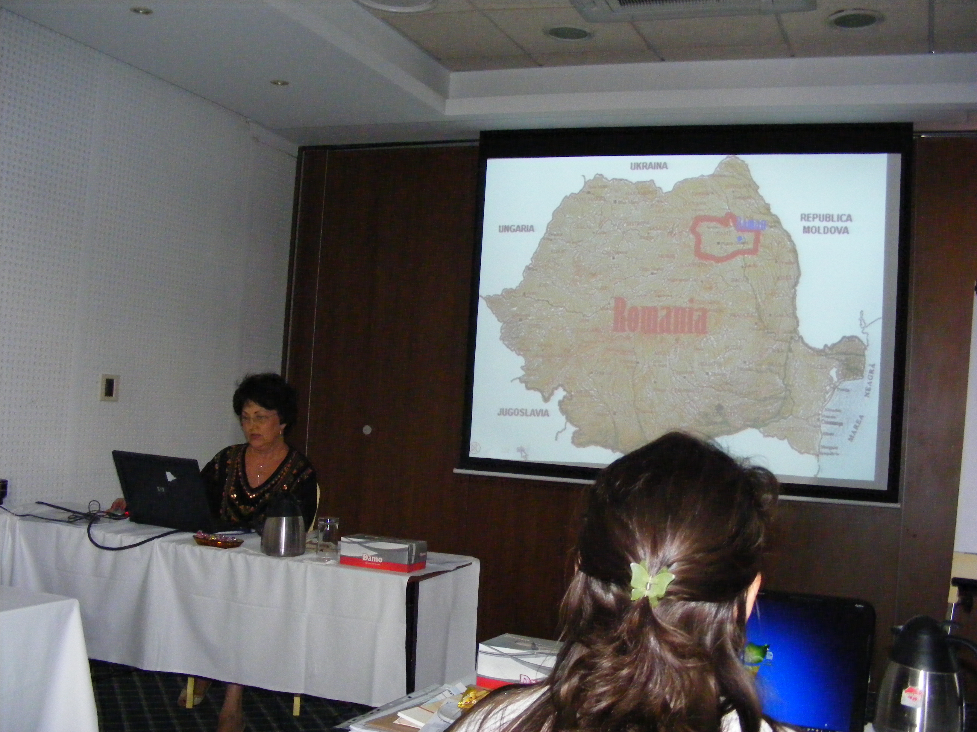
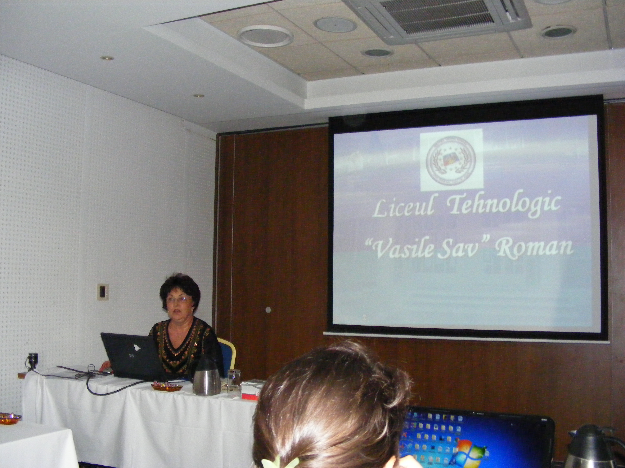
Prezentarea regiunii şi a şcolii

Slide 10
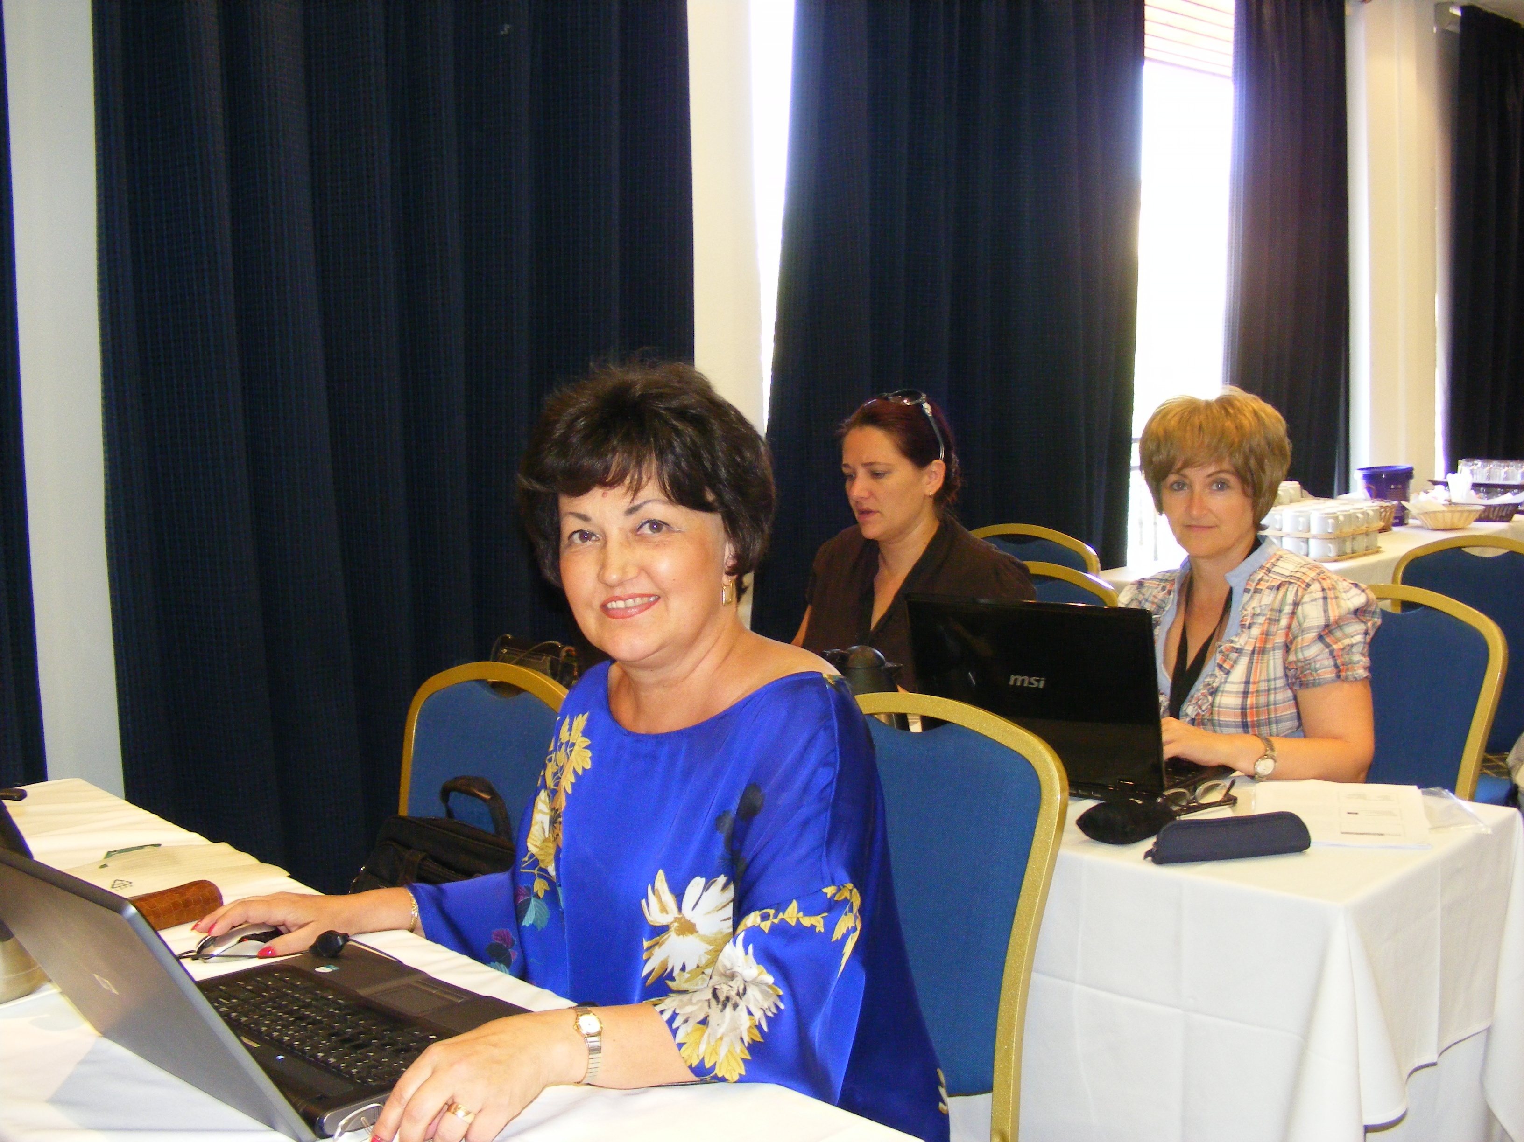
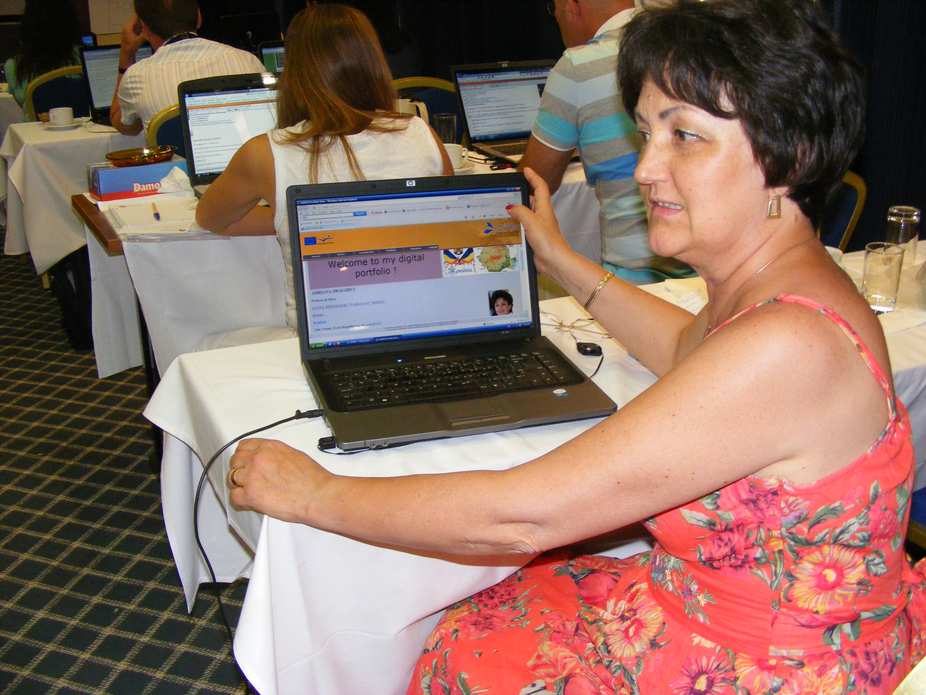

Slide 11
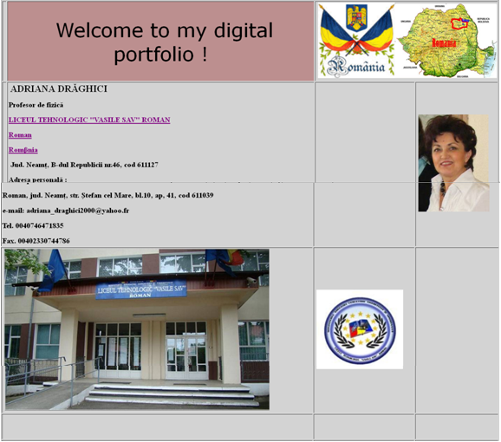

Slide 12
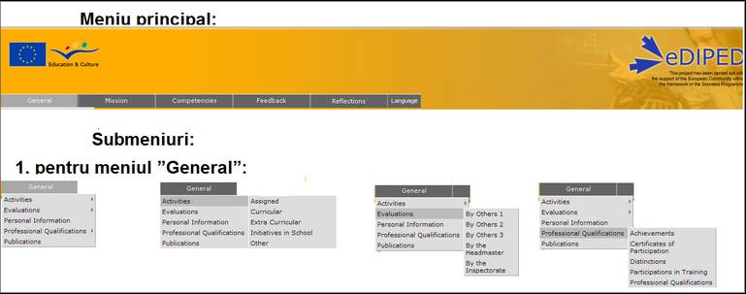

Slide 13
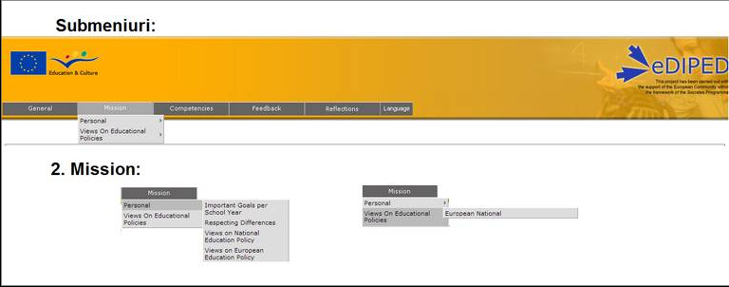

Slide 14
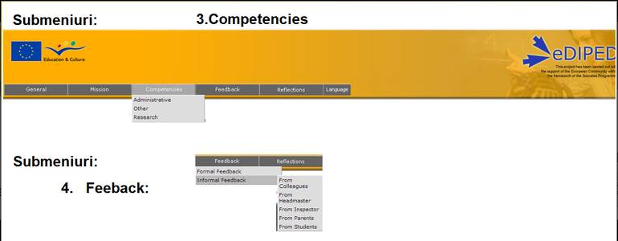

Slide 15
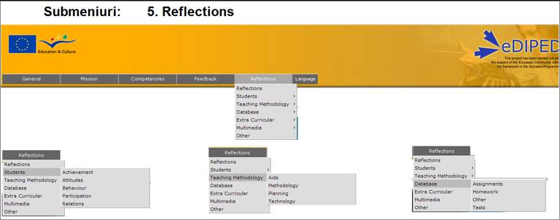

Slide 16
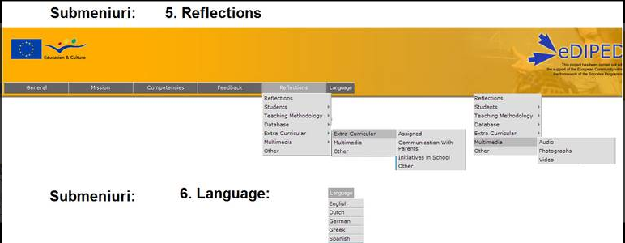

Slide 17
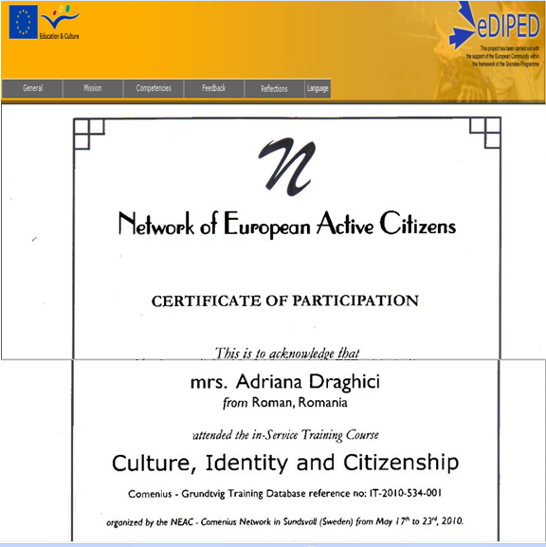
Certificări de participare la formări

Slide 18
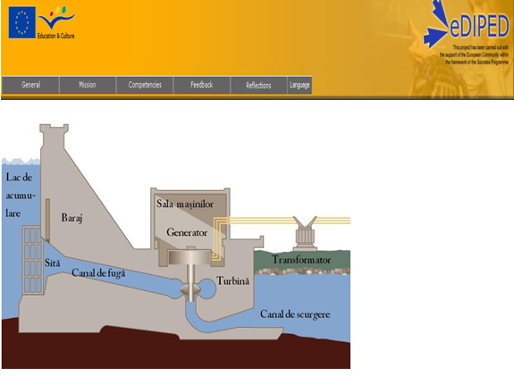
Materiale curriculare

Slide 19
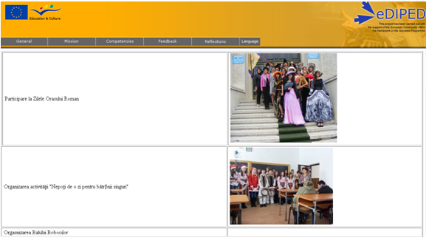
Activităţi extracurriculare

Slide 20
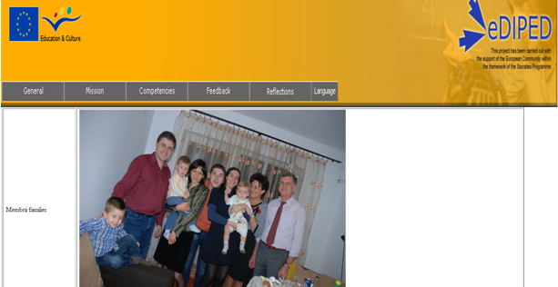
Informaţii personale

Slide 21
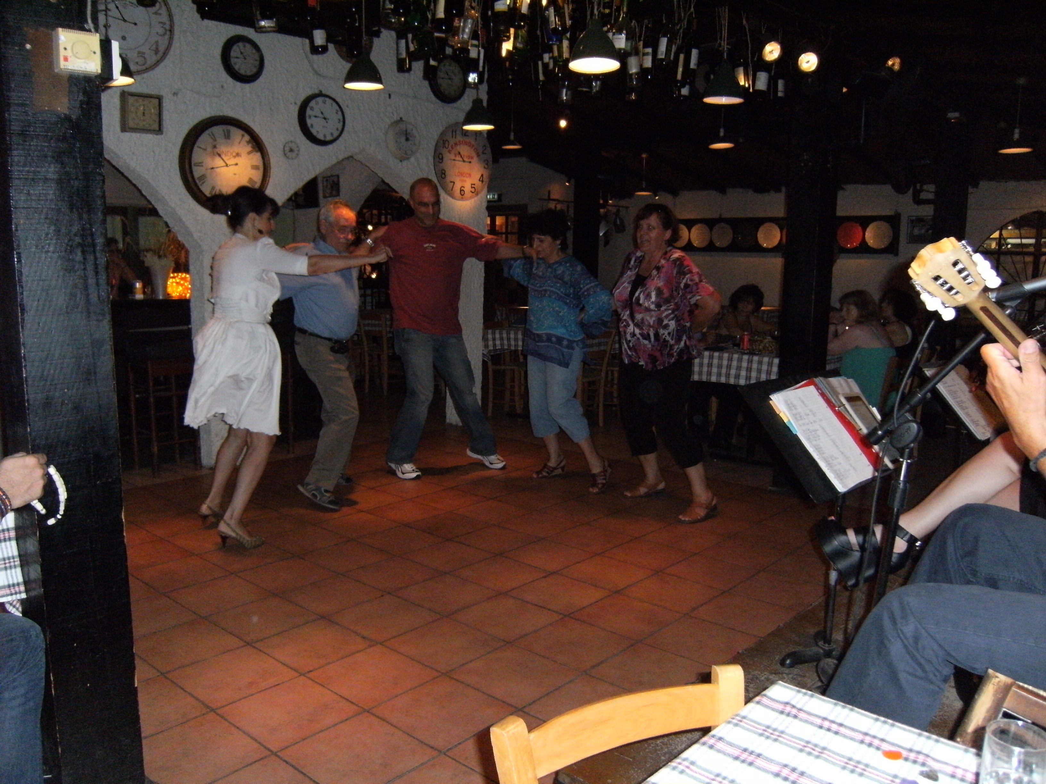
Seara grecească

Slide 22
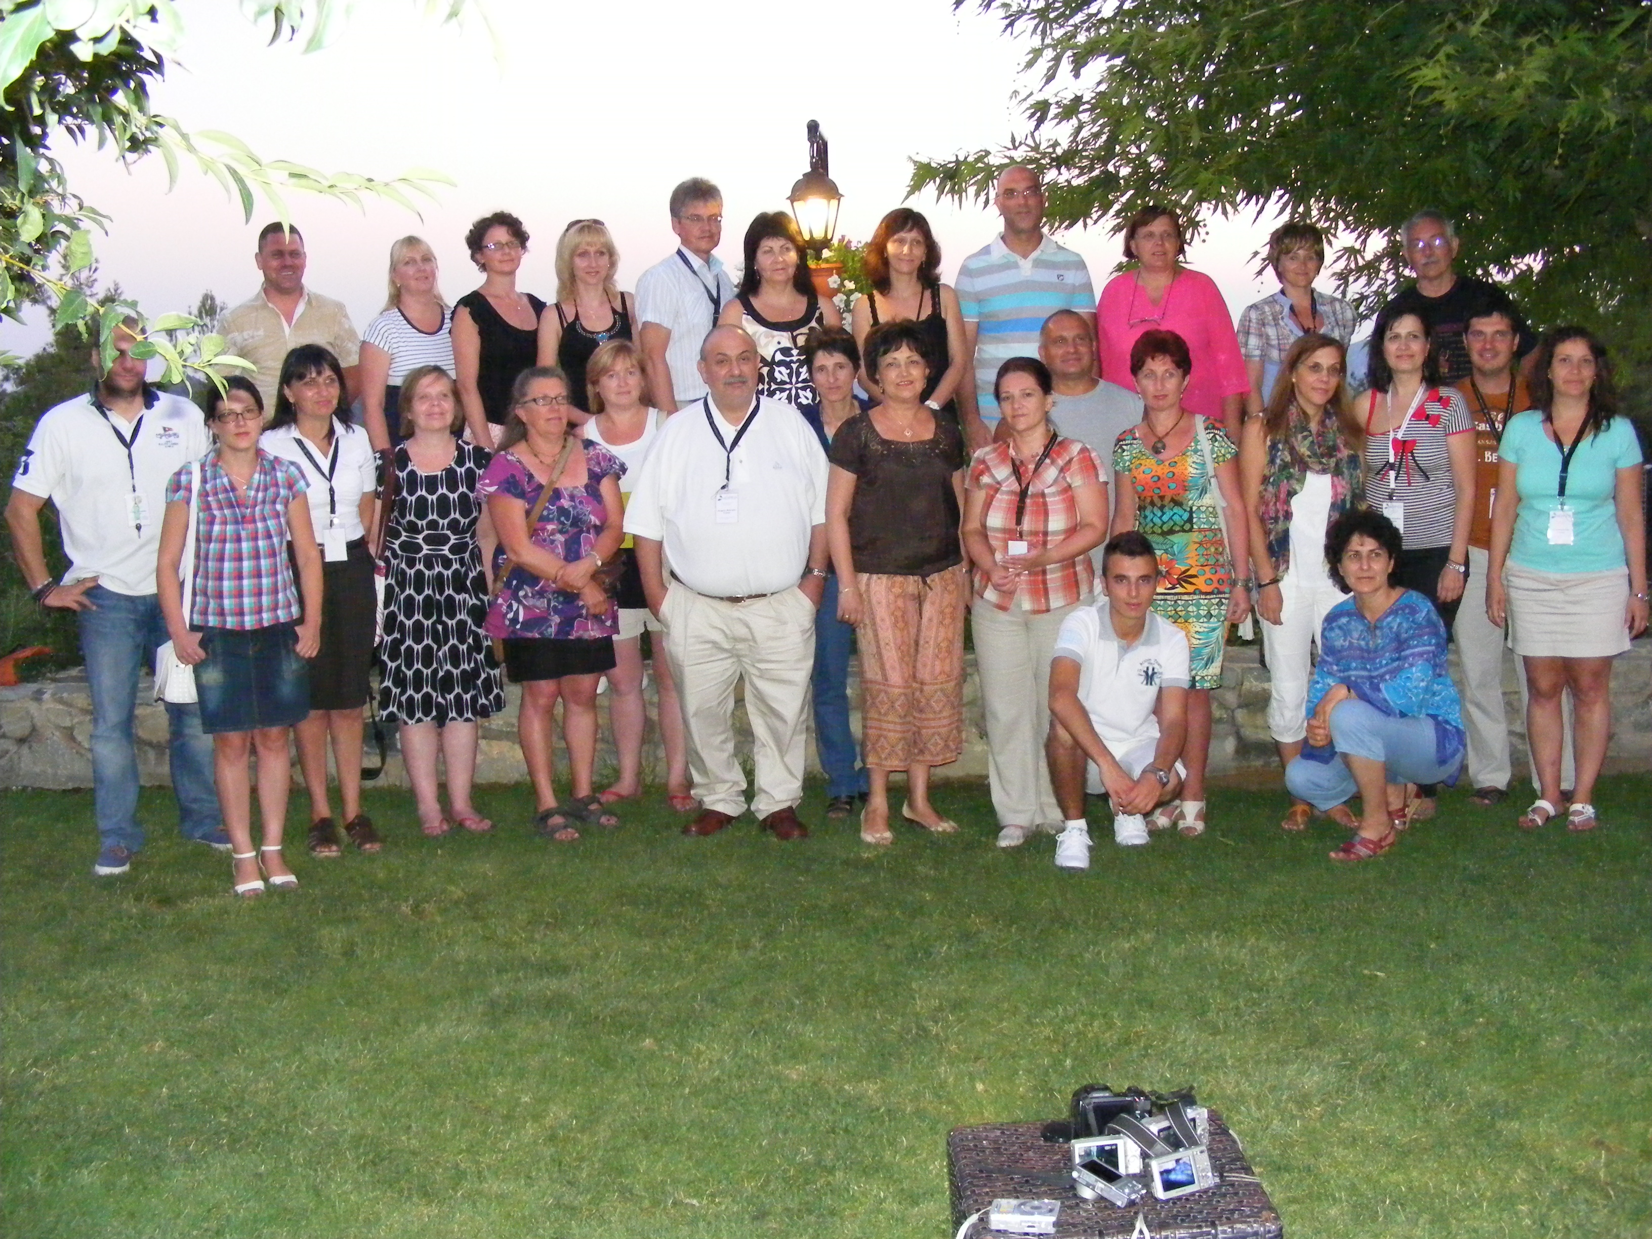

Slide 23
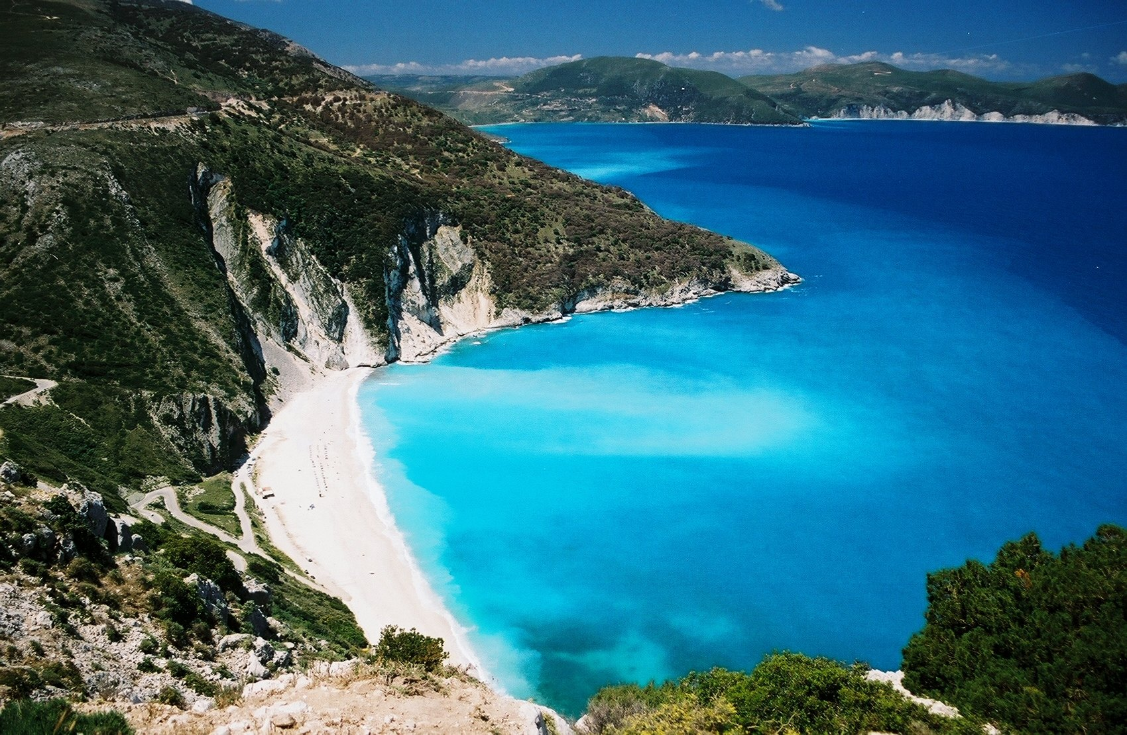
Paphos

Slide 24
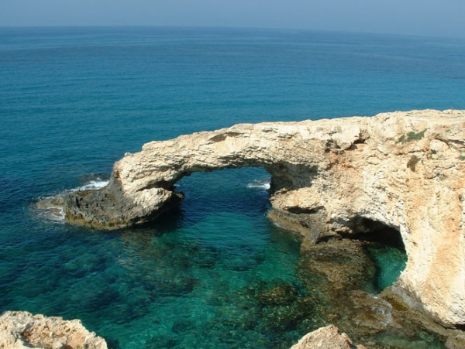
Agia Napa

Slide 25
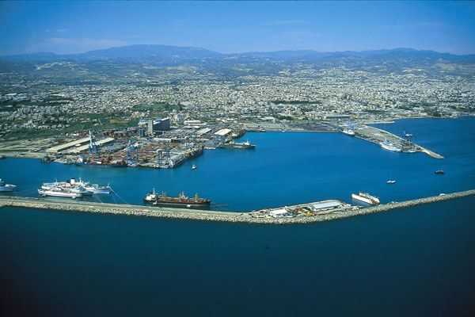
Limassol

Slide 26
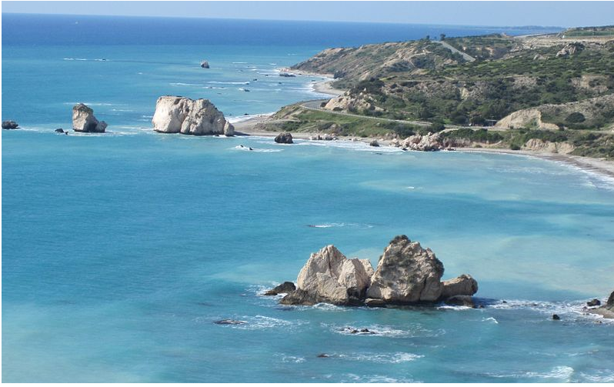
Petra tou Roumiou-legendarul loc de naştere al Afroditei

